Slide 1
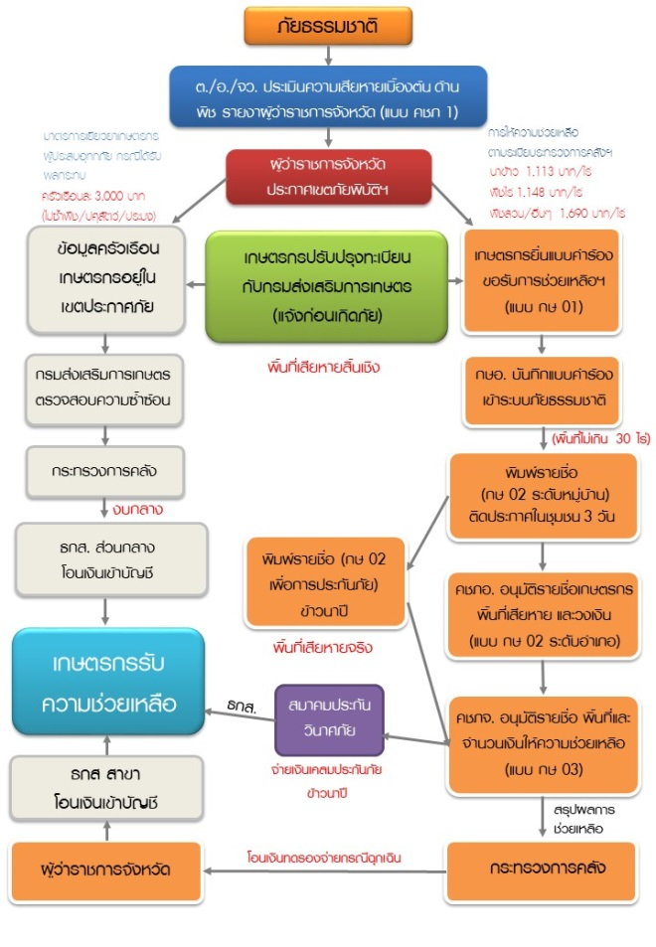
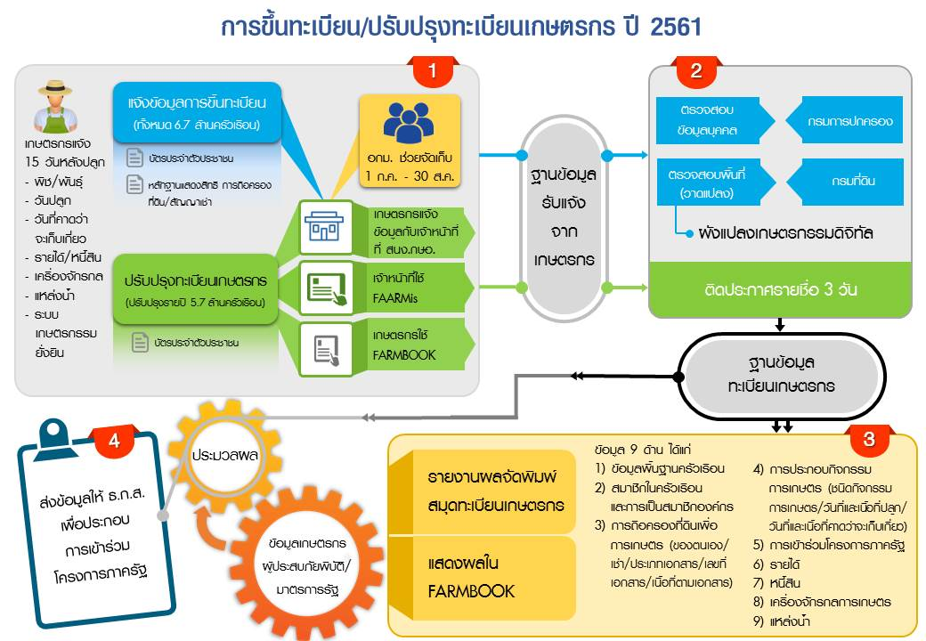


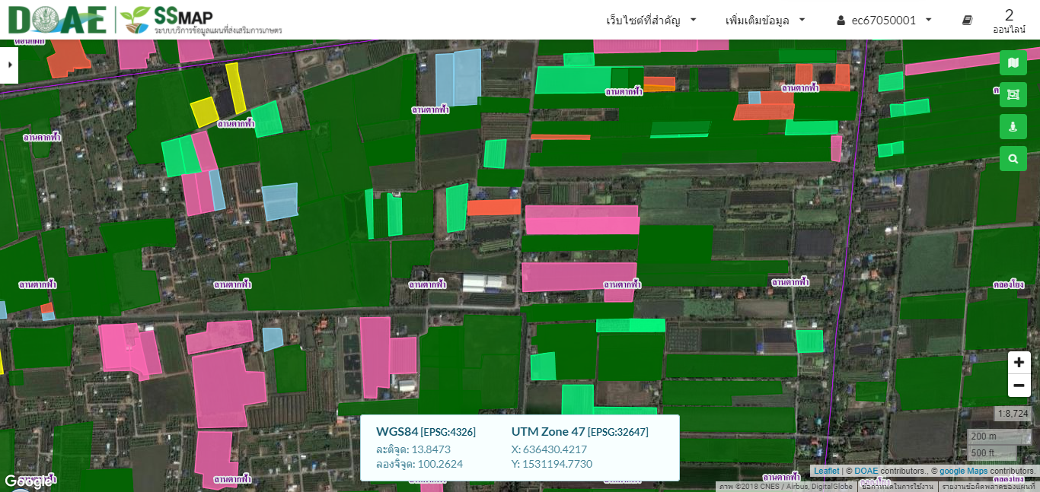
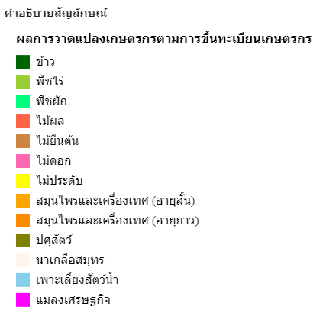
หน่วยงานภาครัฐ/ผู้บริหาร
นักส่งเสริมการเกษตร
เกษตรกร/กลุ่มเกษตรกร/
วิสาหกิจ
ภาคเอกชน
Internet
Data Gate Way
วิเคราะห์ข้อมูลแบบ Real-Times
การนำเสนอในมิติด้านส่งเสริมการเกษตรและตรวจสอบข้อมูลแบบ personalized
ฐานข้อมูลทะเบียนเกษตรกร
ประมวลผลข้อมูลแบบ Real-Time
ถังจัดเก็บข้อมูล
ฐานข้อมูลภัยพิบัติด้านพืช
นำเข้าข้อมูล
(ชำระข้อมูล)
วิเคราะห์ข้อมูล
ข้อมูลเชิงแผนที่
Spatial data/ SSMAP/ PostGIS
ประมวลผลข้อมูล
วิเคราะห์ข้อมูลแบบ Batch/Machine Learning/AI
ข้อมูลเชิงสังคม/ชุมชน
Crowdsourcing/Social media
ข้อมูล IoT
ข้อมูลอื่นๆ
โครงสร้างระบบคอมพิวเตอร์แบบขยาย

Slide 3


Slide 4
การนำเสนอในมิติด้านส่งเสริมการเกษตรและตรวจสอบข้อมูลแบบ personalized

Slide 5
Infrastructure for DOAE Big Data Analytics
Big Data Model
Data Source
Fast Data Path
Manager
Data stream Processors
Data Source
Data Ingestion
Agriculture Extension Officer
Data Lake
(Landing Zone)
Data Visualization
Data Analytics
Data Source
Farmer/Group/smce
Data Processing
Data Source
Company
BigData Path
Infra
structure
Cleansing Data
Virtual Machine
Ethernet 10 G
Network
Scale-Out
Technology
Internet
ESB
Software Big data Analytics
ESB Gate Way

Slide 6
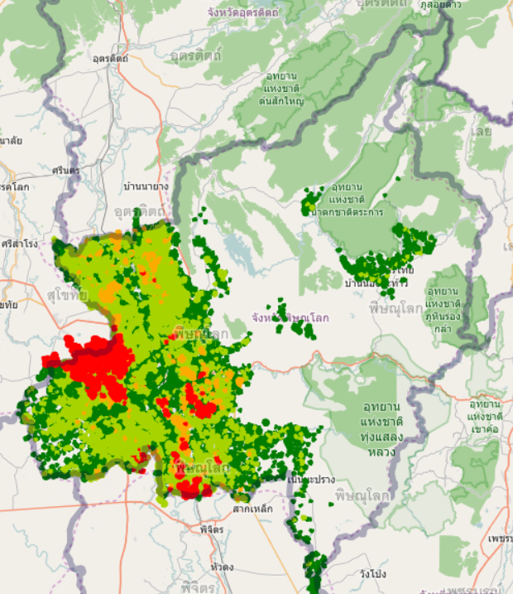
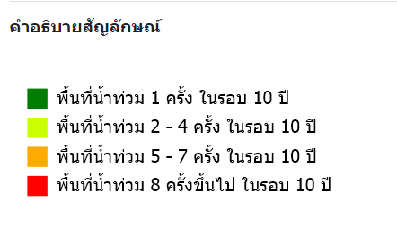
แผนที่น้ำท่วมซ้ำซากในรอบ 10 ปี จ.พิษณุโลก

Slide 7
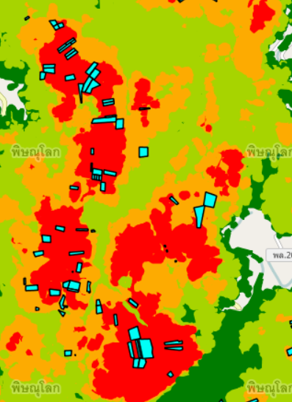
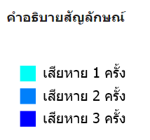
แผนที่น้ำท่วมซ้ำซากในรอบ 10 ปี จ.พิษณุโลก
ซ้อนทับกับผังแปลงข้าวที่ประสบภัยพิบัติ

Slide 8
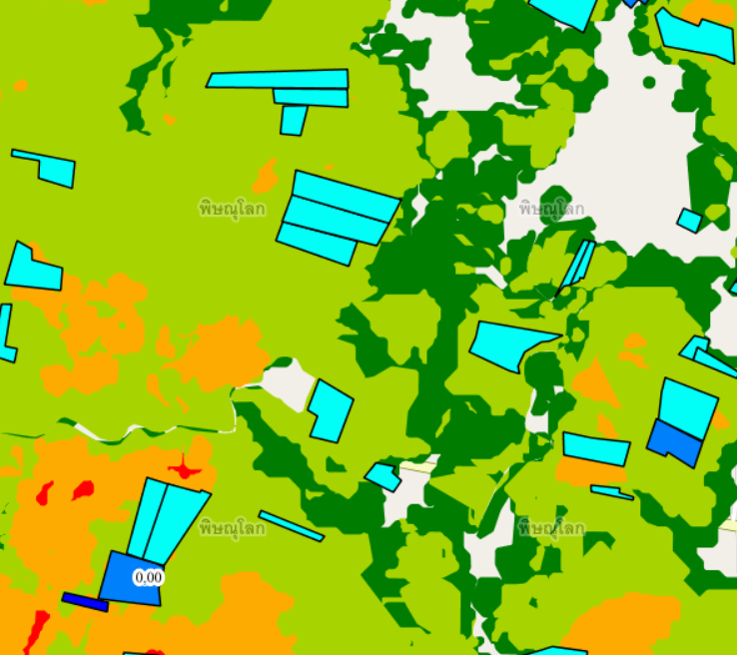
แผนที่น้ำท่วมซ้ำซากในรอบ 10 ปี จ.พิษณุโลก
ซ้อนทับกับผังแปลงข้าวที่ประสบภัยพิบัติ

Slide 9
ประเมินวงเงินช่วยเหลือเกษตรกรที่ประสบภัยพิบัติ
จำนวนเกษตรกร | 90,194 | ครัวเรือน
จำนวนผังแปลงเกษตรกรรมที่วาดแล้ว | 162,193 | แปลง | 660,177.00 | ไร่ | -
เสียหายภัยธรรมชาติ ปี 2560 (ข้าว) | 11,815 | แปลง | 111,807.50 | ไร่ | 124,441,747.50 | บาท
เสียหายภัยธรรมชาติ ปี 2560 (วาดผังแปลงแล้ว) | 2,472 | แปลง | 23,823.75 | ไร่ | 26,515,833.75 | บาท
เสียหาย 2 ปี | 131 | แปลง | 905.00 | ไร่ | 1,007,265.00 | บาท
เสียหาย 3 ปี | 3 | แปลง | 42.00 | ไร่ | 46,746.00 | บาท

